Slide 1
פרדס חנה 09-04-2018
Philip Staal
https://staal.bz

Slide 2
בית המגורים של משפחת סטאל באמסטרדם

Slide 3
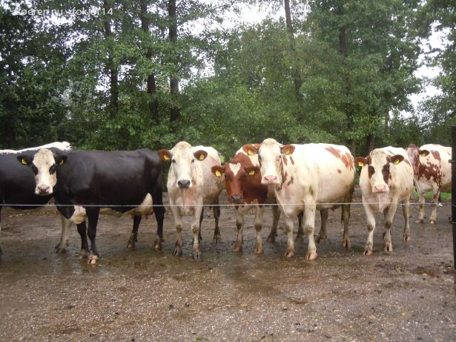
הסביבה בה אנו חיים

Slide 4
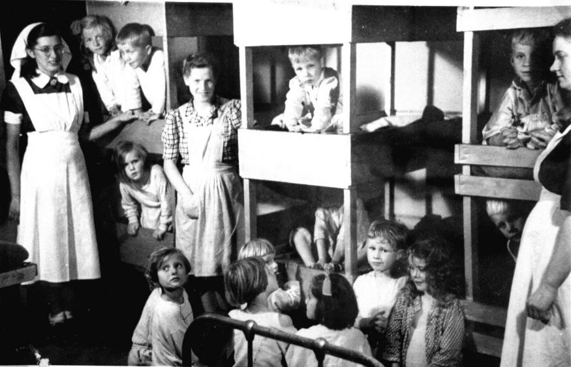
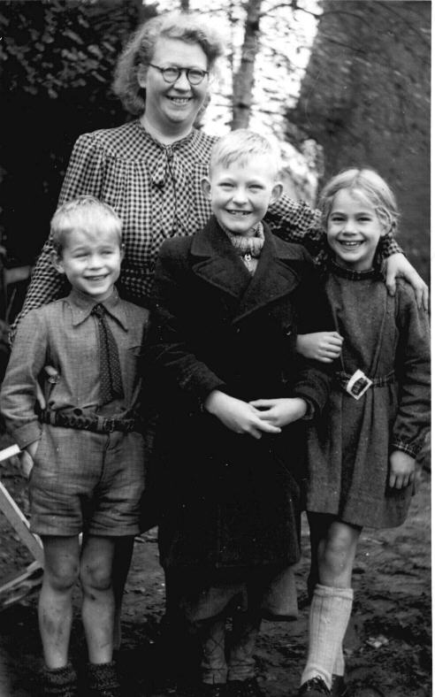
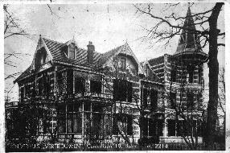
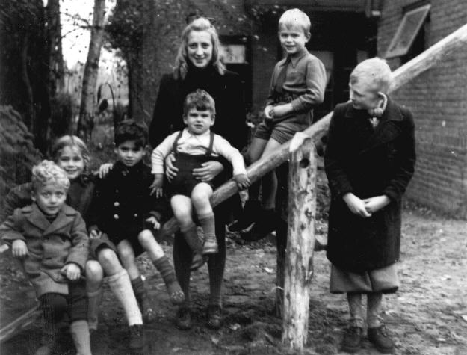
(1943-1946)בית הילדים בזמן השואה

Slide 5
חתך האוכלוסייה בהולנד
ניצולים | 1945 | 1941 | קטגוריה (הגדרה גרמנית)
98% | 8,700,998 | 8,845,104 | לא יהודים
100% | 5,990 | 5,990 | רבע יהודים
98% | 14,545 | 14,895 | חצי יהודים
25% 94% 20% | 34,807 8,500* 26,307 | 140,001 9,000 131,001 | יהודים מלאים מתוכם: נישואי תערובת יהודים מלאים (פחות נשוי מעורבת)

Slide 6
נתונים להשוואה
מתוך 131,000 היהודים בהולנד שנפלו בהגדרות הנאצים, 105,000 (80%) נרצחו בכוונה תחילה ובדם קר. זה עם הידיעה ושיתוף הפעולה של מלכת הולנד והממשלה שלה ששהו בכלל באנגליה! ממשלת הולנד הקריבה את נתיניהם היהודים לאשליות גזעניות נאציות.
בפקודת הממשלה ההולנדית, (ששהתה באנגליה) התחילה שביתת הרכבות רק בספטמבר 1944. זה היה ארבעה ימים אחרי המשלוח (גירוש) האחרון, עם, בין היתר, 77 ילדים שהסתתרו. נראה שהכסף היה חשוב יותר מנתיניו היהודים.
לשם השוואה, צרפת מנתה כ-300,000 יהודים זמן קצר לפני תחילת הכיבוש הגרמני, שרובם, כ-200 אלף איש, התגוררו בפריס. 75% שרדו את השואה. בהולנד רק עשרים אחוז.

Slide 7
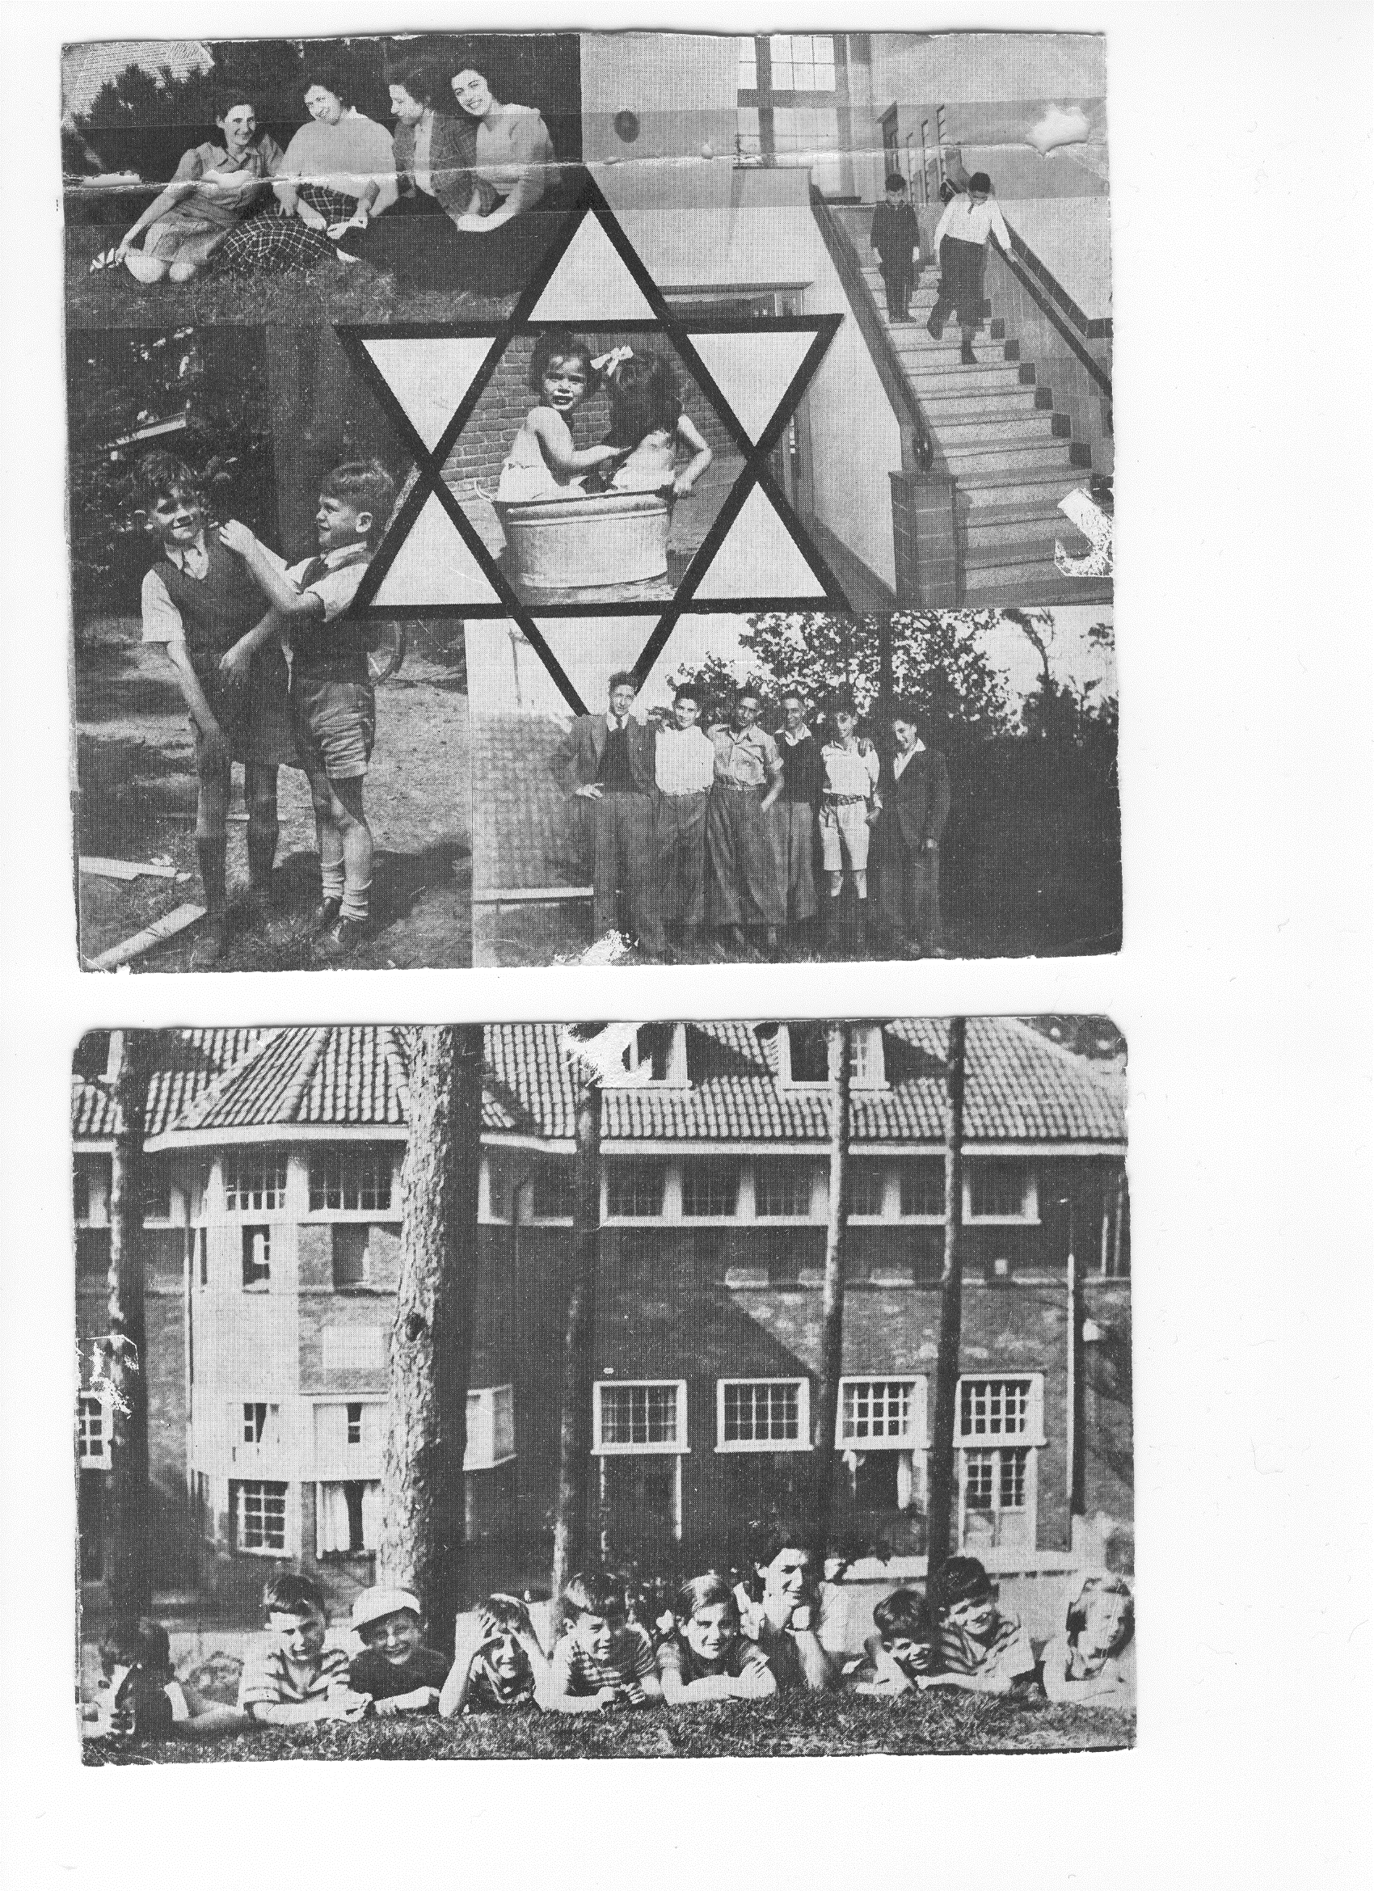
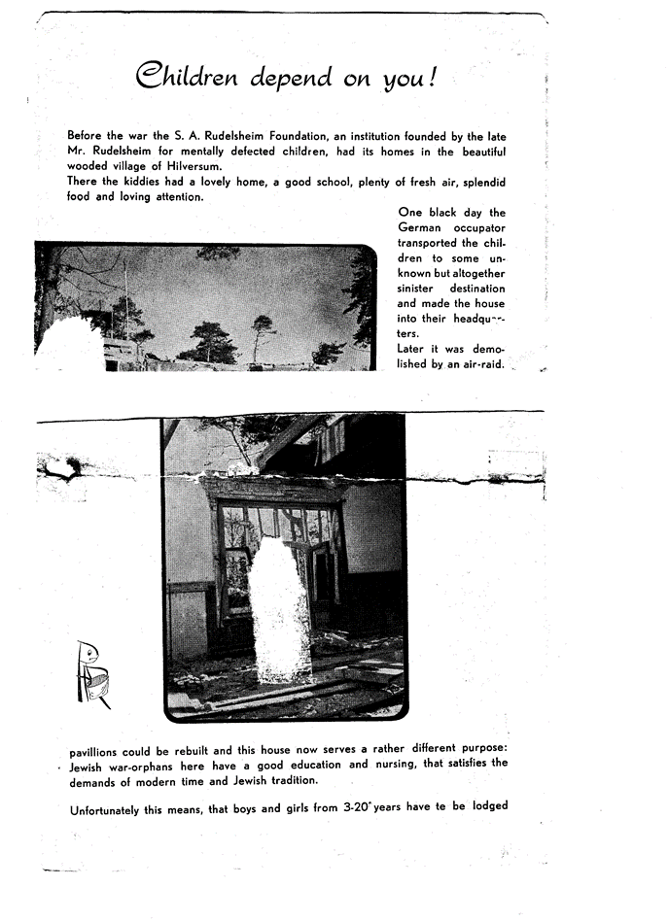

Slide 8
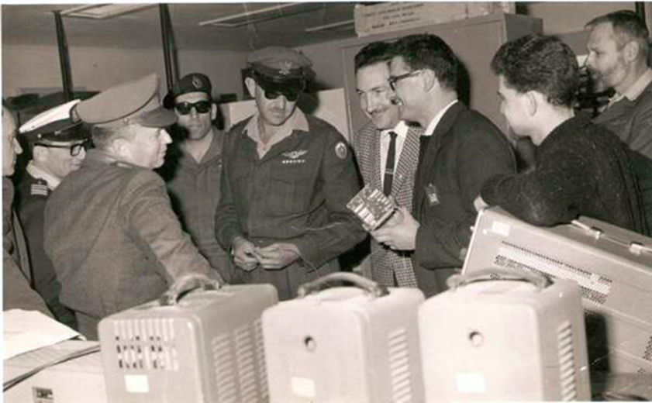
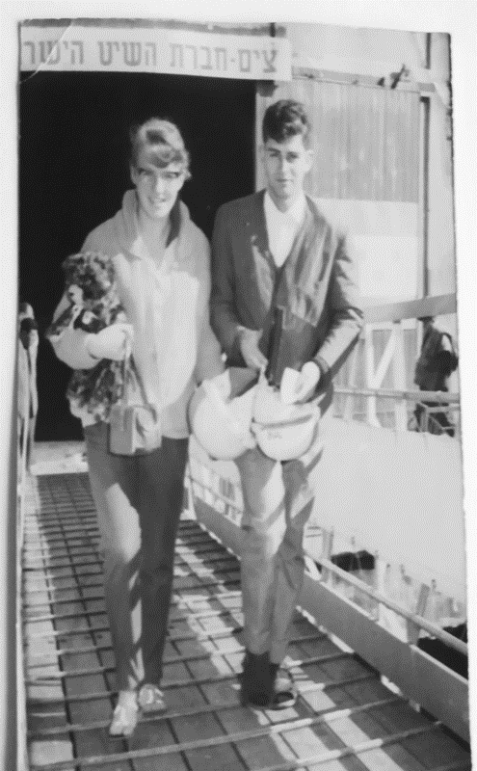
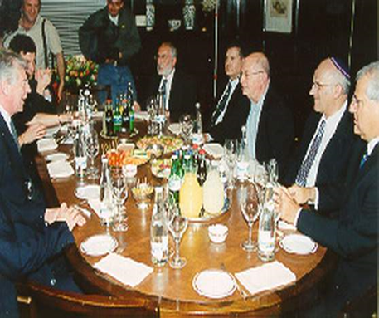
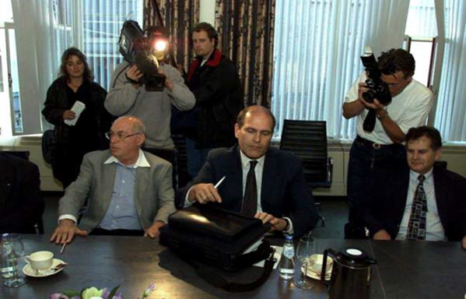

Slide 9
השוד הגדול ביותר בהיסטוריה המודרנית
רצח היהודים בשואה הוא האסון הגדול ביותר שפקד את העם היהודי. הנאצים רצו להשמידם כפתרון הסופי לשאלה היהודית. הם היו צריכים להיעלם, אבל לא מה שבבעלותם.
השוד שבוצע נגד יהודים בהולנד היה מוחלט וכולל: אזרחים, איגודים וחברות שבהן מילאו היהודים תפקיד חשוב.
דרכים שונות של שוד:
תופעה מלחמתית מקובלת ומאושרת במשך מאות שנים – עד 1907 (LCWL) – היתה שודדת של האנשים המנוצחים על-ידי שכירי החרב של המנצחים.
השוד שבוצע נגד היהודים בידי הכובש הגרמני לא התבצע בכוח אלים, אלא על רקע שורות של תקנות.
למעשה, האוכלוסייה היהודית בהולנד הושמטה מן החוק.

Slide 10
בזיזה בזמן השואה בהולנד
€מיליון נומינלי | נושא
136 | מניות (Liro)
32 | יתרות הבנקים (Liro)
23 | חפצים ערך שונים (לא Liro)
136 | חברות )נמכרו וחוסלו(
89 | נדל"ן ומשכנתאות
54 | תכולת משק הבית (Abraham Puls)
€ 470 | *סך הכל (לא כולל אמנות, זכויות יוצרים וכו')

Slide 11
המאבק כדי לקבל את רכושם בחזרה
אחרי השואה, היהודים היו צריכים להילחם כדי להחזיר את רכושם החומרי.
אבל המאבק המריר והרגשי ביותר היה זה שישיב את ילדיהם.

Slide 12
היסטוריה של החזרת זכויות לאחר השואה
ממאי 1945 עד שנות ה-70 של המאה הקודמת נמשך התהליך להחזרת זכויות היהודים, והיה רחוק מלהיות צודק ומושלם.
בקיץ 1995 סוגיית הרכוש היהודי הפכה לפתע להיות אינטרס של התקשורת והפוליטיקה.
בספטמבר 1997 הודיעה ה-TCG כי הוא רוצה להמשיך את חלוקת הנתח הרביעי והאחרון של הזהב הגנוב.
בשנת 1997 נמצאו ארכיוני ליפמן ורוזנטל על ידי סטודנטים.
בתחילת שנת 2000, המסקנות וההמלצות של ועדת ואן קמנאדה הפכו להיות זמינות עבור הקהל הרחב.

Slide 13
החזרת זכויות היהודים לאחר השואה בהולנד
החזרת הזכויות לאחר המלחמה התבססה על צווים מלכותיים שהוכנו על ידי ממשלת הולנד בגלות.
שתי הגזרות החשובות ביותר נערכו ב-17 ספטמבר 1944 E93) ו-(E100.
המטרה העיקרית של הגזרות: שחזורה הכלכלי של הולנד. שיקום הקורבנות היהודים של הטרור הגרמני לא היה בראש סדר העדיפויות. ממשלת הולנד לא הרגישה אחראית לפעולותיו של הכובש.
זה הביא לממשלת הולנד סכומים נוספים, לא מבוטלים, למשאבים הכלכליים שבאו במישרין או בעקיפים מהשיטה השיטתית של שחזור זכויות לאחר המלחמה.

Slide 14
החזר זכויות לעומת פיצויים
בזיזה בזמן השואה נעשתה בצורה חוקית.
תכלית שני החוקים E93 ו-E100 הייתה להחזיר את התנועה הכלכלית, בהקדם האפשרי, למצב שהיה לפני המלחמה.
החזר זכויות היהודים לא הייתה בעדיפות ראשונה.
החזרת הזכויות היא באחריות הממשלה ויש לשלמו מכסף ציבורי.
אדם או ארגון שגורם נזק צריך לשלם פיצויים.

Slide 15
מסקנות הדו"ח הסופי של ועדת ואן קמנאדה
אם אנו שופטים את התהליך של החזר הזכויות לאחר השואה, בהתאם לסטנדרטים של היום, המסקנות אינן יכולאת להיות אחרת מאשר:
השבת זכויות היהודים לאחר השואה נכשלה.
החזרת הזכויות של יתומי השואה הייתה קטסטרופלית.
נקודות המוצא של היהודים במו"מ היה שההסכמים חייבים להכיל שני מרכיבים חשובים:
החזר מוסרי בצורת התנצלות.
החזר חומרי מבוסס על מחקר פיננסי היסטורי.

Slide 16
החזרת נכסים שעדיין היו עם הממשלה והמוסדות הפיננסיים
הבסיס למשא-ומתן היה: הסכומים הנמצאים ללא-עוררין שלא בצדק בממשלה, חברות ביטוח, בנקים ושוק ניירות ערך, בסוף המאה הקודמת, חייבים לחזור לניצולי השואה.
חברות ביטוח: לאחר השחרור הולנד שוחזרו פוליסות הביטוח במידה רבה על פי שיטת שיקום הזכויות. ההסכם נחתם ב-11-11-1999.
ממשלת הולנד: בינואר 2000 ועדת ואן קמאנאדה הציע לממשלה לאפשר סכום של כ-113 מילון יורו בגין עוולות שהתגלו.
בנקים: התייעצויות בין הבנקים לבין הקהילה היהודית כבר התחלו ביולי 1999. ההסכם נחתם יחד עם שוק ניירות ערך.
שוק ניירות ערך: משא ומתן זה החל בסוף מארס 2000 ויהיה לו אופי שונה לחלוטין מהמו"מ הקודמים.

Slide 17
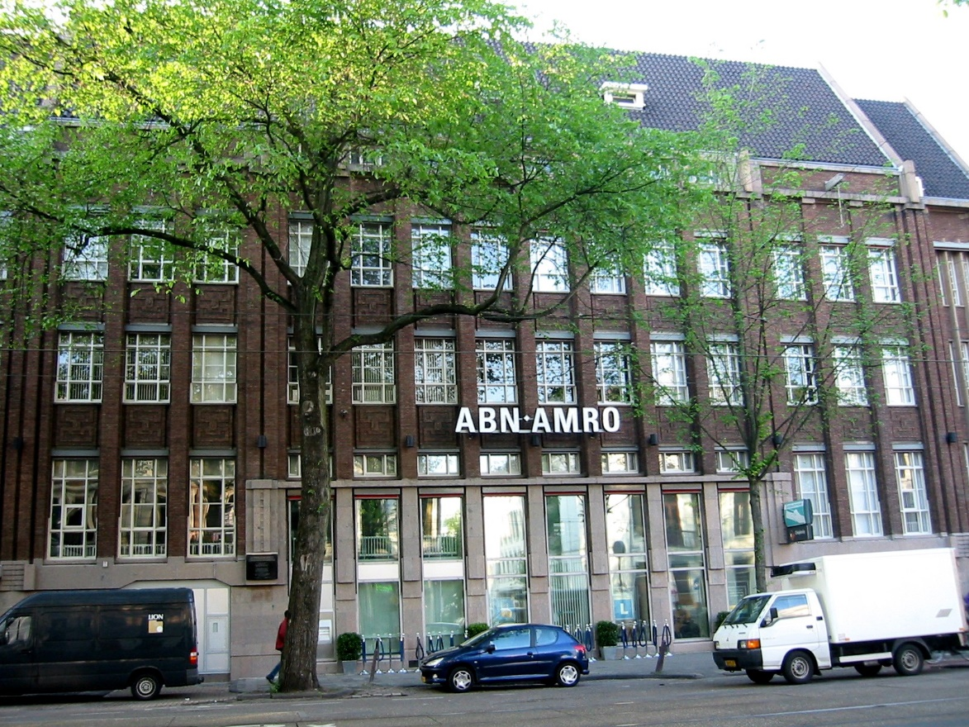

Slide 19
חלוקת החזרת נכסים יהודיים שעדיין היו בממשלה והמוסדות הפיננסיים בסוף המאה הקודמת
כספי מרור באים מהממשלה ההולנדית והמגזר הפרטי וחייבים להישאר נפרדים.
כסף ציבורי – SMO (ממשלת הולנד)
כסף פרטי – SIM (שוק ניירות ערך, בנקים וחברות ביטוח)
חלוקה כספי מרור
הטבות אישיות לניצולי השואה: 82%
הטבות למטרות קולקטיביות: 18%

Slide 20
החזר כספי מלחמת עולם השנייה (מיליוני יורו)
2000דצמבר
כסף ציבורי
(משרד האוצר)
€181.6
מגזר הפרטי
בנקים בורסה חברות
למניות ביטוח
€22.7 €119.8 € 22.7
סך הכל
€346.8

Slide 21
כסף ציבורי הולנדי - במיליוני יורו (2000)
משרד האוצר
€181.6
מטרות הומניטריות בינלאומיות
€22.7
SMO/SAMO
€158.9
חדר 1
הטבות אישיות
€129.4
חדר 2
מטרות קולקטיביות
בהולנד
€21.8
חדר 3
מטרות קולקטיביות
בישראל
€7.7

Slide 22
כסף פרטי הולנדי - במיליוני יורו (2000 & 2003)
חברות ביטוח
€23 (2000)
בנקים
€23 (2000)
שוק ניירות ערך
€120 (2000)
€12
€21
€75
תביעות
SIVS
€9.1
אנדרטה
דיגיטלית
€2.3
תביעות
SIBS
€2.3
תביעות
SIES
€34.0
סיוע
משפטי
€11.3
SIM + תביעות + ס.מ. (2003)
€108 + €50.8 = €158.8
€4.35
?
חדר 1
הטבות אישיות
€126.5
COM
מטרות קולקטיביות
בהולנד
€23.9
SCMI
מטרות קולקטיביות
בישראל
€8.4

Slide 23
חלוקה סה"כ כספי מרור במיליוני יורו (2003)
SMO/SAMO
€158.9
SIM
€158.8
SMO/SAMO + SIM
€317.7
הטבות אישיות
€255.9
חדר 1
מטרות קולקטיביות
בהולנד
€45.7
חדר 2+COM+CJO
מטרות קולקטיביות
בישראל
€16.1
חדר 3+SCMI+SPI

Slide 24
למטרות קולקטיביות בישראל במיליוני יורו (2003)
SMO/SAMO(חדר 3) €7.7
SIM (SCMI)
€8.4
סה"כ כסף קולקטיביות זמין כ-16.1 מיליון יורו ב-2003 חייב לפחות להיות עכשיו: קרן + ריבית – תשלומים נטו לעמותות
€?
€?נטו תשלומים לעמותות הולנדיות בישראל:

Slide 25
יתומי השואה הנשכחים
צוות המחקר המדווח לוועדה ואן קמנאדה לא חקר את גודלו וניהולו של רכוש הילדים ויתומי השואה.
עד כה נחקרו ותוארו מעט מאוד על יתומי השואה.
גרוע מכך, כל יוזמה לחקור באופן מדעי נקודה זו התקבלה בקהילה היהודית בהולנד, כמו גם בקהילה ההולנדית בישראל, באי-הבנה ובהתנגדות עזה.

Slide 26
שאלות שהיו צריכות להישאל
יש לענות על 3 השאלות הבאות:
האם האפוטרופוסים של יתומי השואה קיבלו את הירושה במלואה? למרבה הצער התשובה היא שלילית.
האם האפוטרופוסים ניהלו את נכסי היתומים היטב? למרבה הצער התשובה היא שלילית.
האם יתומי השואה קיבלו את ירושת הוריהם במלואה, כשהגיעו לבגרות? למרבה הצער התשובה היא שלילית.

Slide 27
תודה על תשומת הלב שלכם
פיליפ סטאל
https://staal.bz

